Slide 1

초심자들을 위한 C언어 세션
5. 연산자

Slide 2
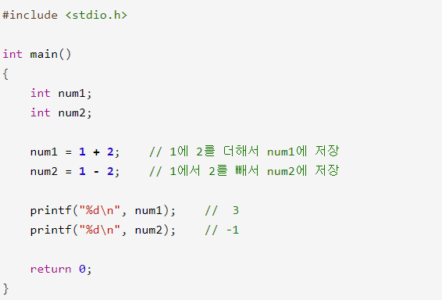
덧셈 연산자, 뺄셈 연산자
기본적인 덧셈(+), 뺄셈(-) 연산자
사진1

Slide 3
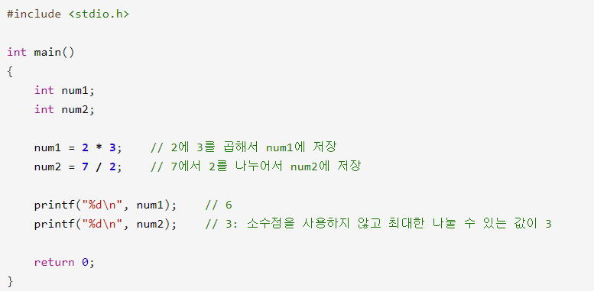
곱셈 연산자, 나눗셈 연산자
기본적인 곱셈(*), 나눗셈(/) 연산자
사진1

Slide 4
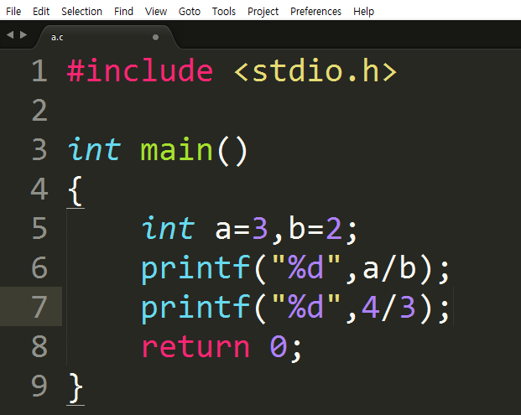
나눗셈 연산자 주의사항
사.
정수를 정수로 나누고
형변환(차후설명)하지 않을 경우
뒤의 소수 부분은 모두 제거하고 출력한다.

Slide 5
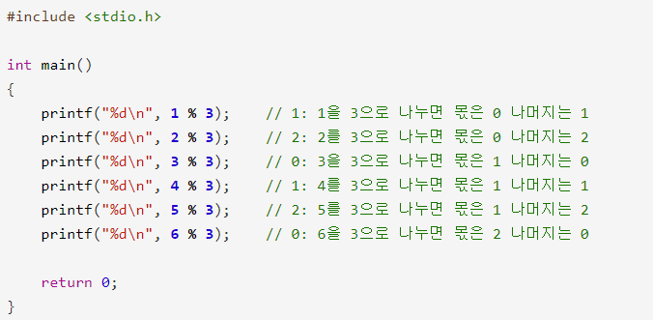
나머지 연산자
나머지 연산자는? %사용

Slide 6
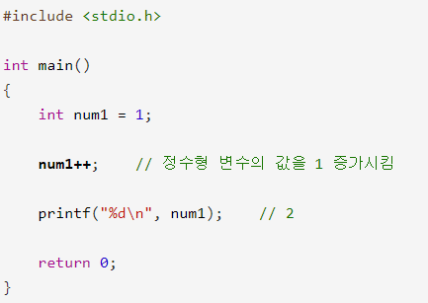
증감연산
변수의 값을 1 증가시키거나
변수의 값을 1 감소시킬 때 사용
후치 증감 연산자 : a++, a--
num1 = num1 + 1;
num1 += num1 ;

